Slide 1

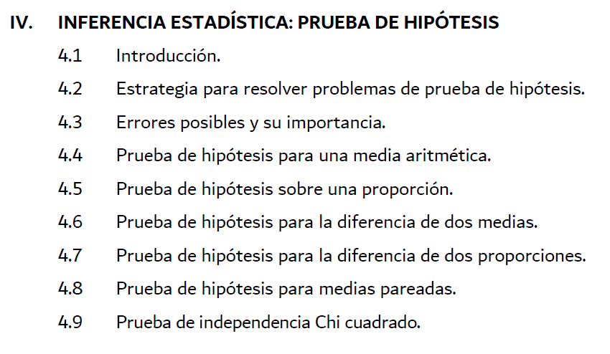
Dr. Carlomagno Araya Alpízar
Catedrático en Estadística

Slide 2
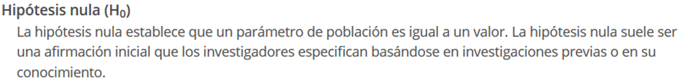
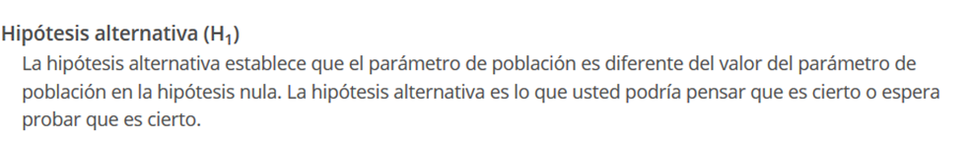
Ideas preliminares
Dentro de la inferencia estadística, un contraste de hipótesis (también denominado test de hipótesis o prueba de significación) es un procedimiento para juzgar si una propiedad que se supone en una población estadística es compatible con lo observado en una muestra de dicha población.

Slide 3
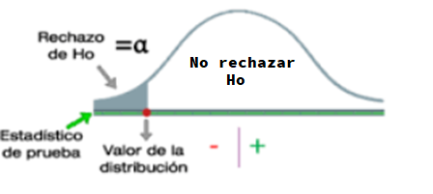
Prueba de hipótesis
El procedimiento consiste en determinar con base en la información dada por la muestra, un criterio de decisión que nos permite decidir si se rechaza o no la hipótesis que hemos formulado o nos han propuesto.
Todo procedimiento que conduzca al rechazo o no rechazo de una hipótesis estadística como resultados de la confrontación de dicha hipótesis y de los resultados experimentales o muestrales será por lo tanto una prueba de hipótesis (test, contraste o docimasia de hipótesis)

Slide 4
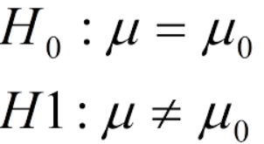
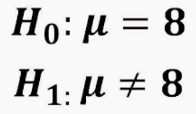
Estrategia para resolver problemas de prueba de hipótesis.
(Valor calculado, Regla de decisión, P value)
1. Establecimiento de la hipótesis nula ($H_{0}$ ) y de la hipótesis alternativa ($H_{1}$ )
El planteamiento de las hipótesis debe hacerlo el investigador con base en la información disponible acerca de la situación investigada.
La hipótesis nula ($H_{0}$ ) corresponde en general a la ausencia de cambios en el comportamiento de la variable que se investiga.
Para evitar actuar arbitrariamente y con base en el conocimiento del problema y en la experiencia, se fija a priori el nivel de probabilidad a partir de cual rechazamos $H_{0}$.
Esta probabilidad la llamamos nivel de significancia alfa ( $α$ ) y se interpreta como la probabilidad más alta y previamente fijada de rechazar $H_{0}$ siendo cierta.

Slide 5

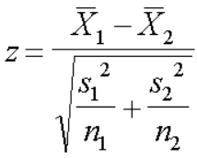
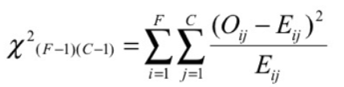
2. Observación de una muestra o hacer un experimento
Con el propósito de obtener la información necesaria para hacer la prueba, es necesario observar una muestra o hacer experimentación sobre la población estudiada.
3. Cálculo del estadístico de prueba o probabilidad del valor muestral observado

Slide 6



4. Fijación de un criterio de decisión
Dada la hipótesis, se busca el valor crítico obtenido de la distribución de probabilidad correspondiente.
5. Decisión acerca de la hipótesis
Con base en los criterios ya expuestos se decide si la hipótesis nula se rechaza, si no se rechaza o si se recomienda hacer mayor acopio de información.
$$\left|Z_{c}\right|>\left|Z_{T}\right|$$
Rechazar la hipótesis nula, $H_{0}$
$$α>α_{sig.}$$
6. Conclusión acerca del problema en estudio
Según sea la decisión acerca de la hipótesis, deben deducirse las conclusiones correspondientes sobre la situación estudiada.

Slide 7
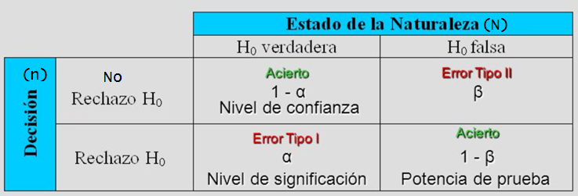


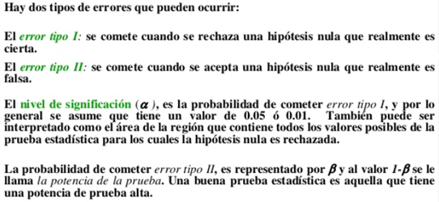
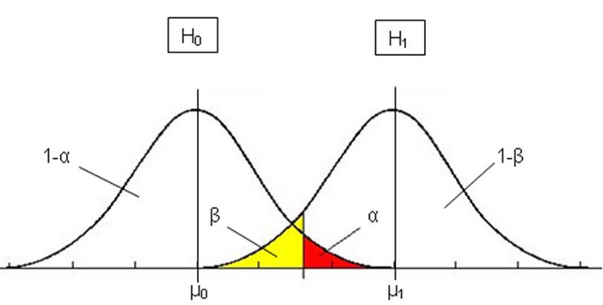
Errores en pruebas de hipótesis

Slide 8
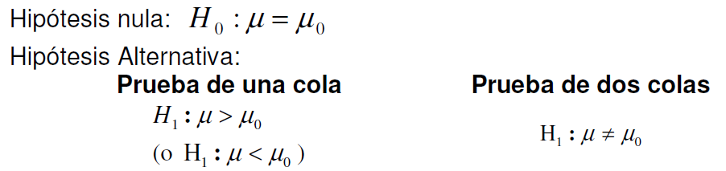
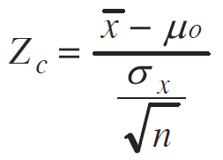
Prueba de hipótesis sobre una media aritmética
Caso de variancia poblacional conocida

Slide 9

  5.13 Los desechos industriales y la basura que se descargan en los ríos absorben oxígeno, y por lo tanto, reducen la cantidad de oxígeno disuelto disponible para los peces y otras formas de vida acuática. Según investigadores de la Escuela de Biología de una universidad estatal se requiere un mínimo de 5 ppm de oxígeno disuelto para que sea suficiente para la vida acuática. Durante los meses de diciembre y enero se tomaron 45 muestras de agua, dando como resultado una media aritmética de 4,352 ppm y una desviación estándar de 1,261 ppm. ¿Hay suficiente evidencia en los datos que indique que el contenido de oxígeno disuelto es menor que 5 ppm? Use α=0,025.

Slide 10

  5.17 Cierto producto lleva escrito en su envase: “contenido 16 onzas netas”. Un agente del Departamento de Protección del Consumidor del Ministerio de Economía, selecciona 70 unidades del producto y pesa su contenido, encontrando que el promedio aritmético es 14,5 onzas y una desviación estándar de 1,04 onzas. ¿Presentan los datos suficiente evidencia que indique que el peso neto es menor que lo indicado en el envase? Use α=0,02.

Slide 11
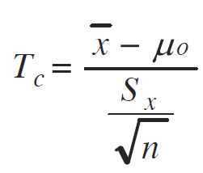
Caso de variancia poblacional desconocida

Slide 12

  5.25 Según las especificaciones de producción el peso de las bolsas de jabón en polvo llenadas por una máquina se distribuye normalmente con promedio aritmético de 2 lbs. El encargado de control de calidad seleccionó aleatoriamente 25 bolsas, encontrando que tenían un peso promedio de 1,95 y una desviación estándar de 0,145 lbs. ¿Qué se puede concluir acerca del peso promedio de las cajas? Use α=0,10.

Slide 13
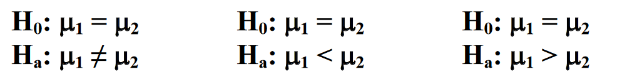

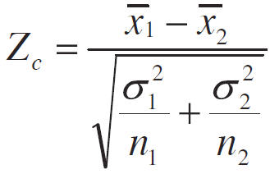
Prueba de hipótesis sobre igualdad de dos medias
Las pruebas de dos muestras se utilizan para decidir si las medias de dos poblaciones son iguales. Se requieren dos muestras independientes, una de cada una de las dos poblaciones.
Caso de variancias conocidas ($n>30$)

Slide 14
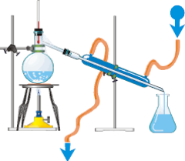
  5.26 Se instala un nuevo dispositivo de filtrado en una unidad química. Antes y después de su instalación, una muestra aleatoria proporcionó la siguiente resultados acerca del porcentaje de impurezas:
Tiempo | Tamaño de muestra | Promedio aritmético | Variancia
Antes | 40 | 12,5 | 101,17
Después | 35 | 10,2 | 94,73
¿Ha reducido significativamente el porcentaje de impurezas el dispositivo de filtrado? Use α=0,05.

Slide 15

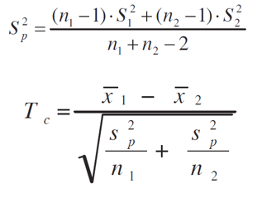
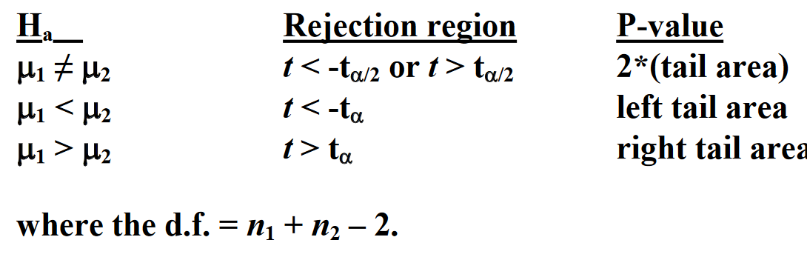
Caso de variancias desconocidas ($n≤30$)

Slide 16

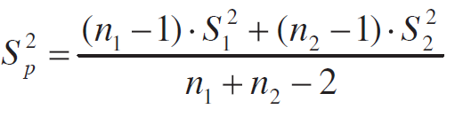
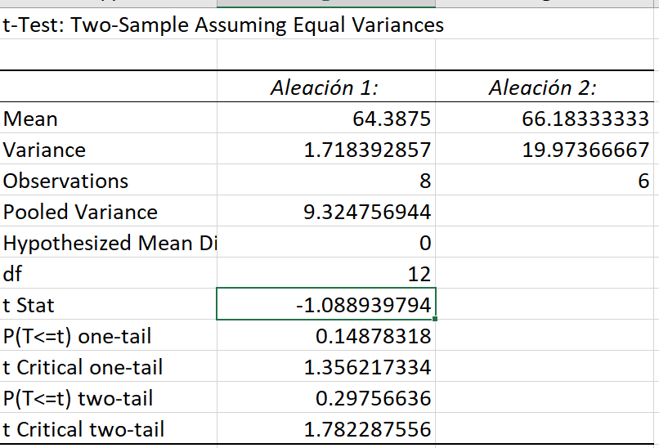
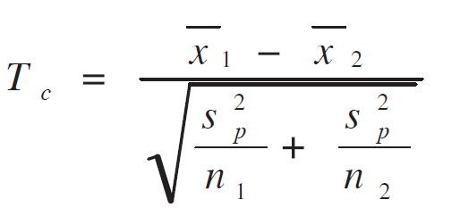
  5.22 Los datos que se muestran a continuación son los grados de dureza Brinell obtenidos para muestras de dos aleaciones de magnesio:
Aleación 1: | 66,3 | 63,5 | 64,9 | 61,8 | 64,3 | 64,7 | 65,1 | 64,5
Aleación 2: | 71,3 | 60,4 | 62,6 | 63,9 | 68,8 | 70,1
¿Existe una diferencia significativa en los grados dureza de las dos aleaciones? Use α=0,10.

Slide 17
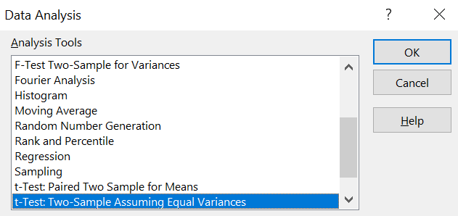
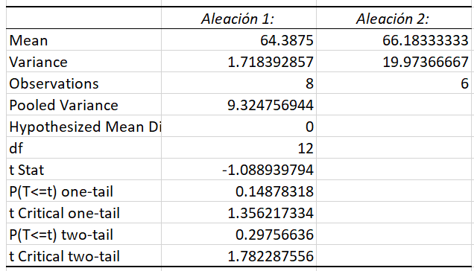
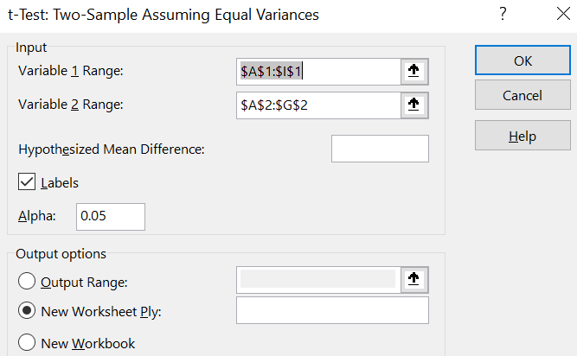

Slide 18
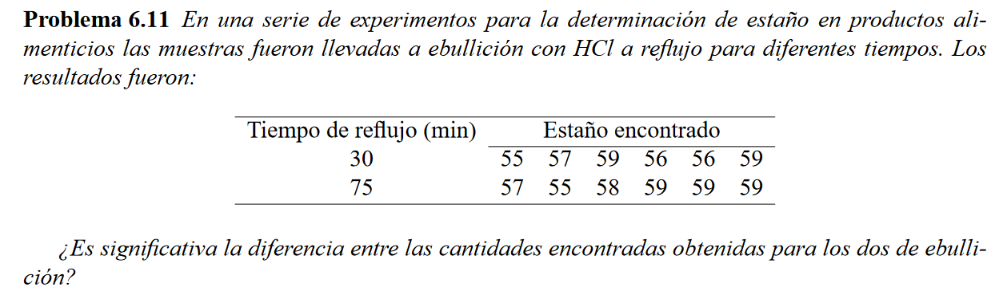
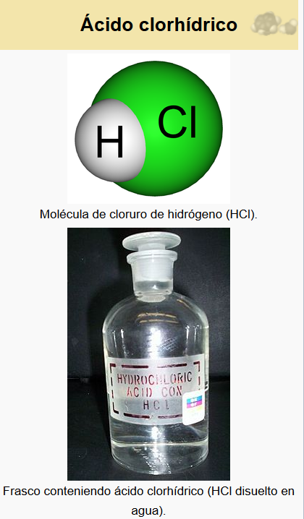
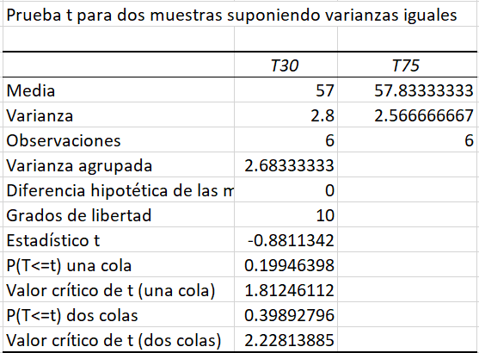

Slide 19
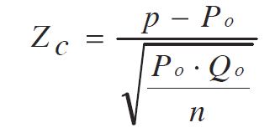
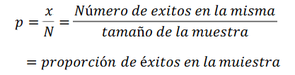
Prueba de hipótesis acerca de una proporción
Cuando el objetivo del muestreo es evaluar la validez de una afirmación con respecto a la proporción de una población, es adecuado utilizar una prueba de una muestra. La metodología de prueba depende de si el número de observaciones de la muestra es grande o pequeño.
Prueba de hipótesis de una proporción utilizando la distribución normal ($n>30$)

Slide 20
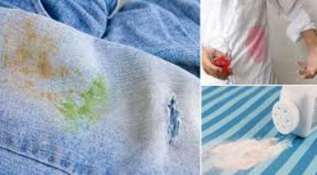
  5.21. El fabricante de un producto para remover manchas afirma que su producto remueve cuando menos el 90% de todas las manchas. ¿Qué puede concluir acerca de esta afirmación, si el producto sólo eliminó 34 de 50 manchas elegidas al azar de la ropa llevada a una lavandería? Use α=0,025.

Slide 21
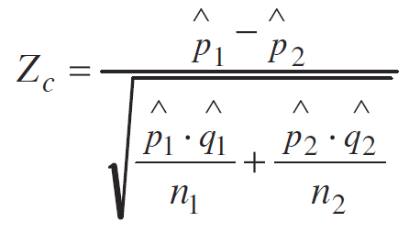
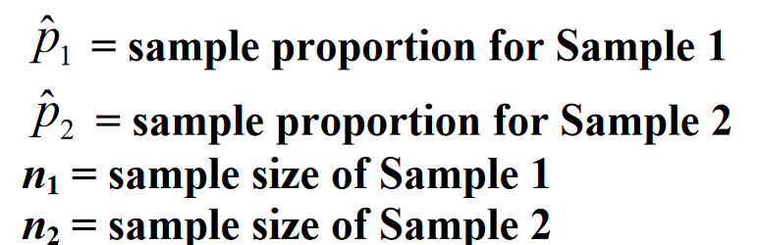
Prueba de hipótesis para la diferencia de proporciones utilizando la distribución normal
El objetivo de una prueba de dos muestras es determinar si las dos muestras independientes fueron tomadas de dos poblaciones, las cuales presentan la misma proporción de elementos con determinada característica.
El valor estadístico de prueba (diferencia relativa) es comparado con un valor tabular de la distribución normal, a fin de decidir si H0 es aceptada o rechazada.

Slide 22

  5.17 Cierto estudio sugiere que la aspirina puede proteger a los pacientes de cirugía de la formación de coágulos postoperatorios en las venas. De 43 individuos que recibieron 4 tabletas de aspirina por día, sólo 5 tuvieron coágulos de sangre en comparación con 8 de 50 individuos que tomaron placebos. ¿Proporcionan estos datos suficiente evidencia para concluir que hay relación entre el uso de la aspirina y la frecuencia de la formación de coágulos postoperatorios? Use α=0,01.

Slide 23
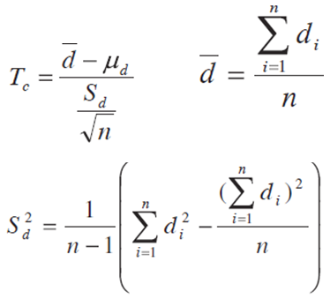
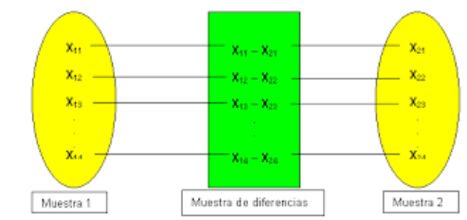
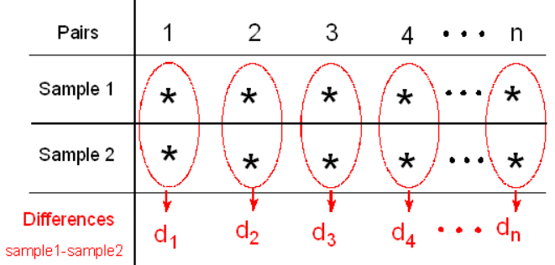
Prueba de hipótesis para medias pareadas
Estos contrastes permiten comprobar si hay diferencias entre las distribuciones de dos poblaciones a partir de dos muestras dependientes o relacionadas; es decir, tales que cada elemento de una muestra está emparejado con un elemento de la otra, de tal forma que los componentes de cada pareja se parezcan entre sí lo más posible por lo que hace referencia a un conjunto de características que se consideran relevantes.

Slide 24

Se midió la cantidad de oxígeno consumido por seis individuos durante dos periodos de 10 minutos mientras permanecía sentados con los ojos cerrados. Durante un período, escuchaban una apasionante historia de aventuras; durante el otro, escuchaban música tranquila. (El orden de las condiciones era el opuesto para una mitad de los participantes). Sobre la base de los resultados indicados ¿es menor el consumo de oxígeno cuando escuchan música? Utilice un nivel de significación del 5%. Informe sus resultados al investigador.
Participante | Historia | Música
1 2 3 4 5 6 | 6,1 7,3 5,7 6,4 5,8 6,2 | 5,4 6,7 5,4 6,2 6,0 6,1

Slide 25
Hipótesis de interés
Esta alternativa corresponde con la hipótesis del investigador de que es menor el consumo de oxígeno cuando escuchan música, es decir las diferencias serán mayores que cero.
Participante | Historia | Música | Diferencias
1 2 3 4 5 6 | 6,1 7,3 5,7 6,4 5,8 6,2 | 5,4 6,7 5,4 6,2 6,0 6,1 | 0,7 0,6 0,3 0,2 -0,2 0,1
Promedio | 6,25 | 5,967 | 0,283

Slide 26
El test estadístico apropiado para resolver la hipótesis es el test t para muestras pareadas:
El valor p será el área que está a la derecha (por la hipótesis alternativa, unilateral de cola superior) de 2,1 de una distribución t con 5 grados de libertad.
Con un nivel del 5%, podemos decir que el consumo de oxígeno es significativamente menor cuando escuchan música.

Slide 27
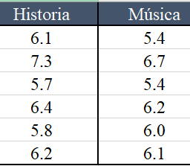
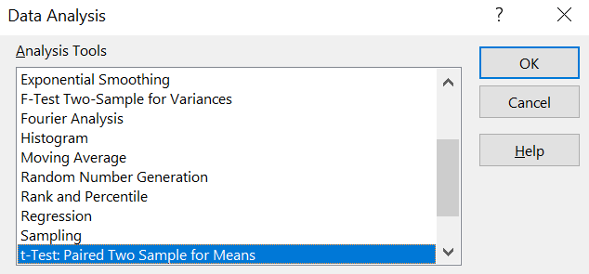
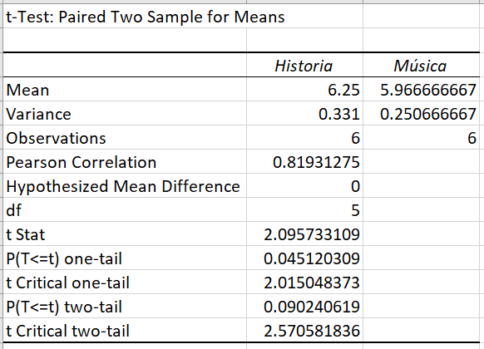
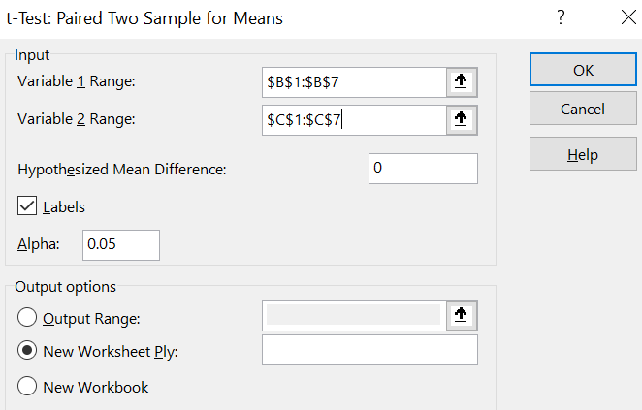

Slide 28
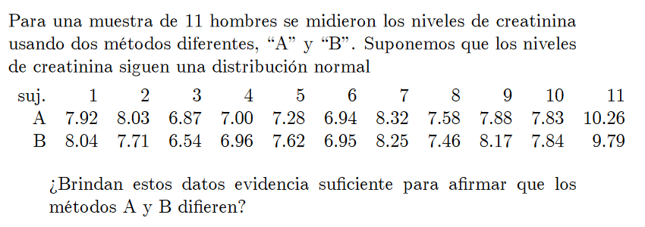
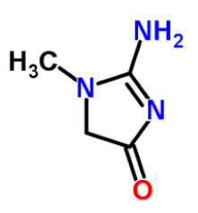
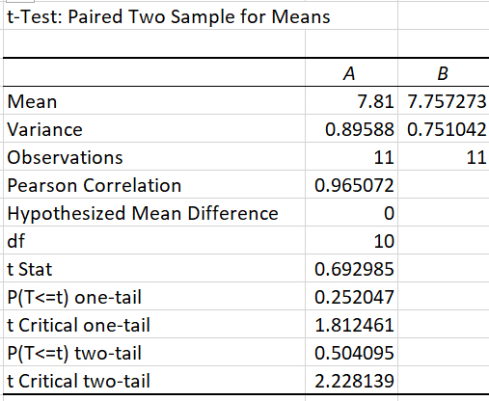

Slide 29
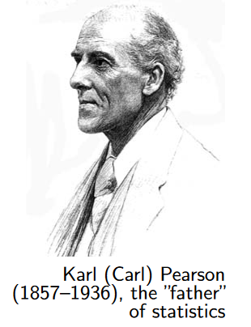
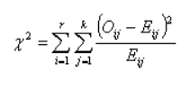


Prueba de hipótesis de independencia con Chi-Cuadrado
La prueba χ² de Pearson se considera una prueba no paramétrica que mide la discrepancia entre una distribución observada y otra teórica (bondad de ajuste), indicando en qué medida las diferencias existentes entre ambas, de haberlas, se deben al azar en el contraste de hipótesis.
Se utiliza para probar la independencia de dos variables entre sí, mediante la presentación de los datos en tablas de contingencia.

Slide 30
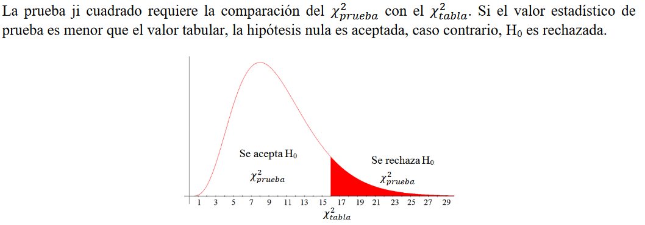


Slide 31
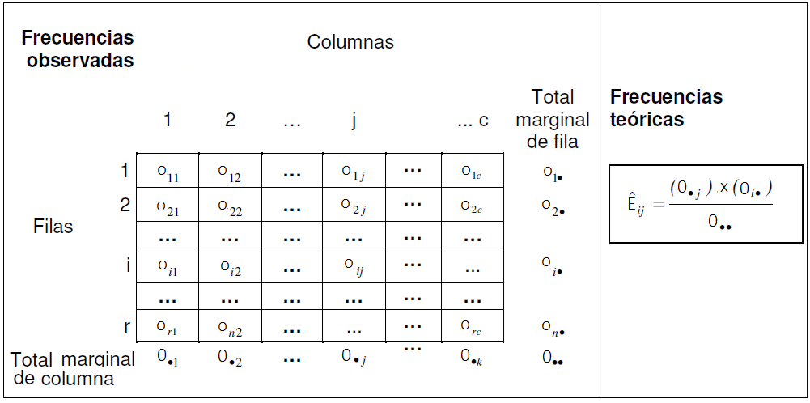
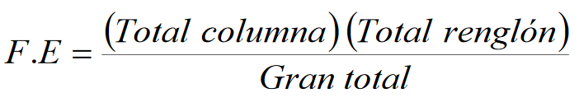

Slide 32
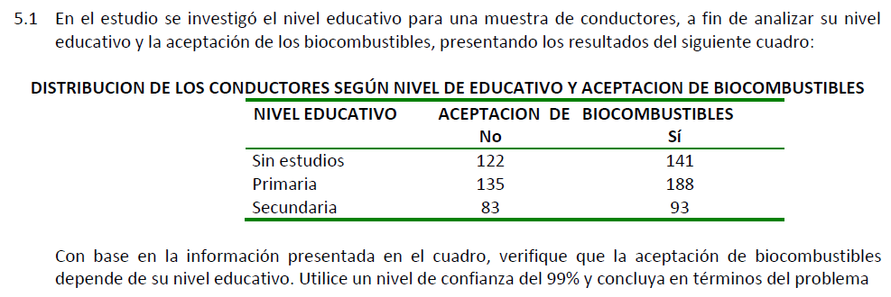


Slide 33
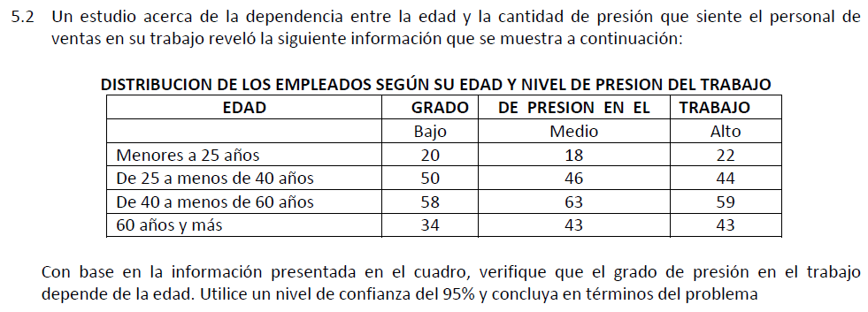


Slide 34


Pruebe la hipótesis que no existe asociación en tres nivel de mercurio y la distancia al polarógrafo. Use un nivel de significancia del 5% y concluya en términos del problema.

Slide 35




Slide 36


